Slide 1
Agile Testing

Slide 2
Las 6 Practicas comunes

Slide 3

Pruebas unitarias/ Unit Testing

Slide 4






Ventajas y Desventajas

Slide 5
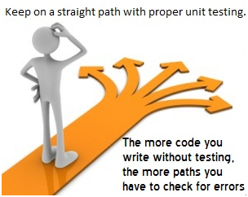
Mejores Practicas

Slide 6

Pruebas de Regresión/ Regression Testing

Slide 7

Cuando Son necesarias

Slide 8
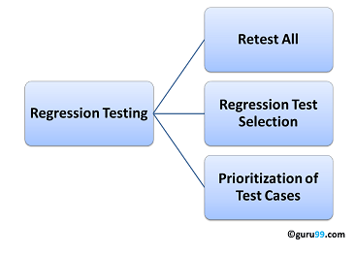
Como Hacerlo

Slide 9

Pruebas Exploratorias/ Exploratory Testing

Slide 10

Como se realizan

Slide 11


Pros y Contras

Slide 12
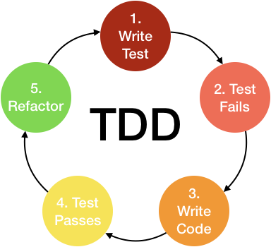
TDD (Test Driven Development)

Slide 13
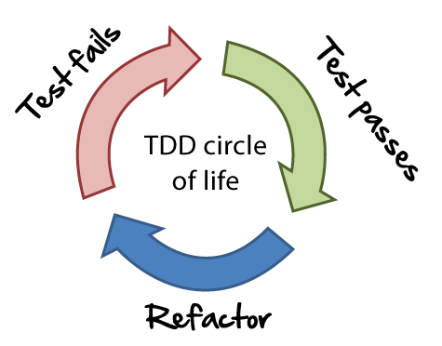
En que consiste TDD?

Slide 14


Ventajas y desventajas

Slide 15
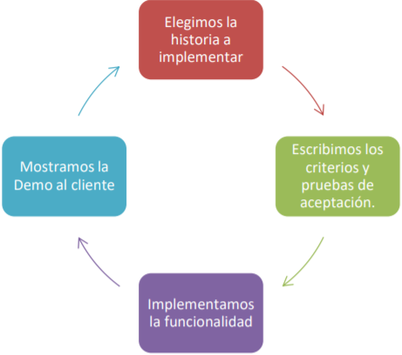
ATDD (Acceptance Test Drive Development)

Slide 16
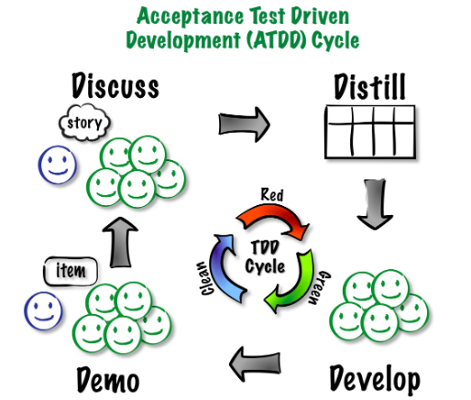
Como se aplica ATDD?

Slide 17
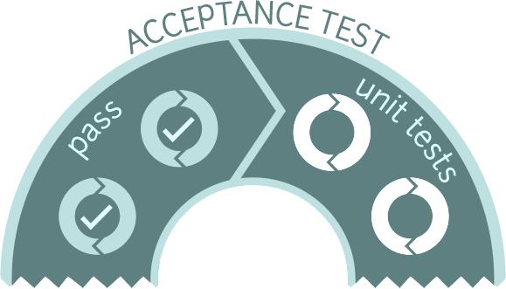

Pruebas de aceptación

Slide 18

Control de versionado de pruebas agiles

Slide 19
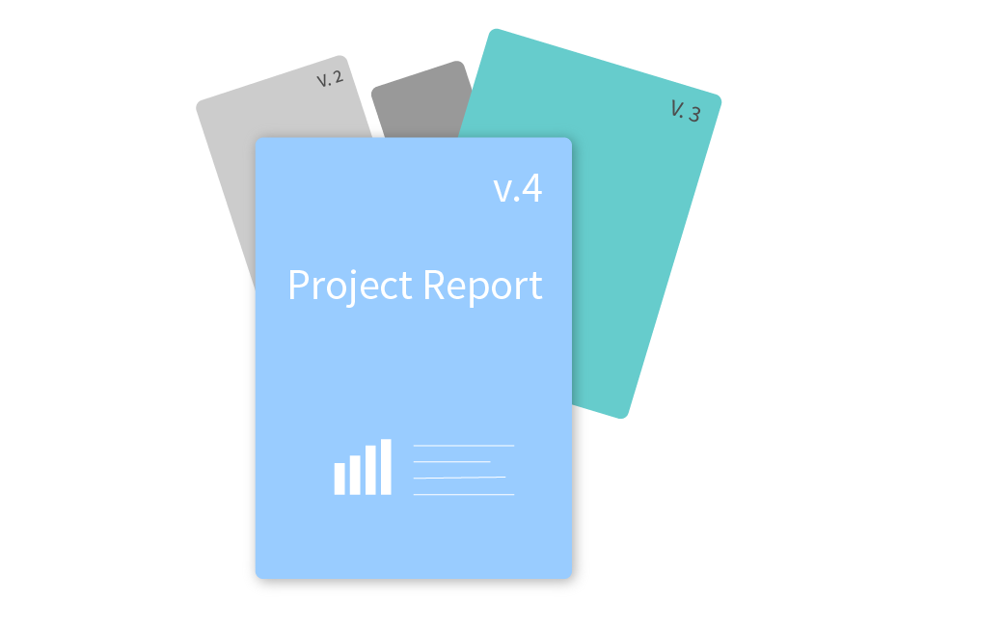
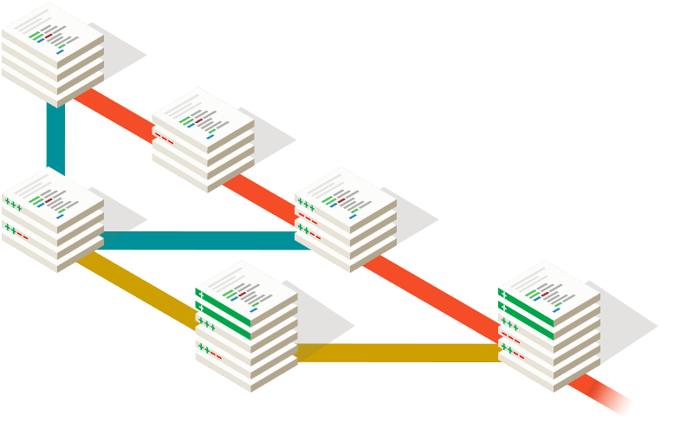

Herramientas

Slide 20
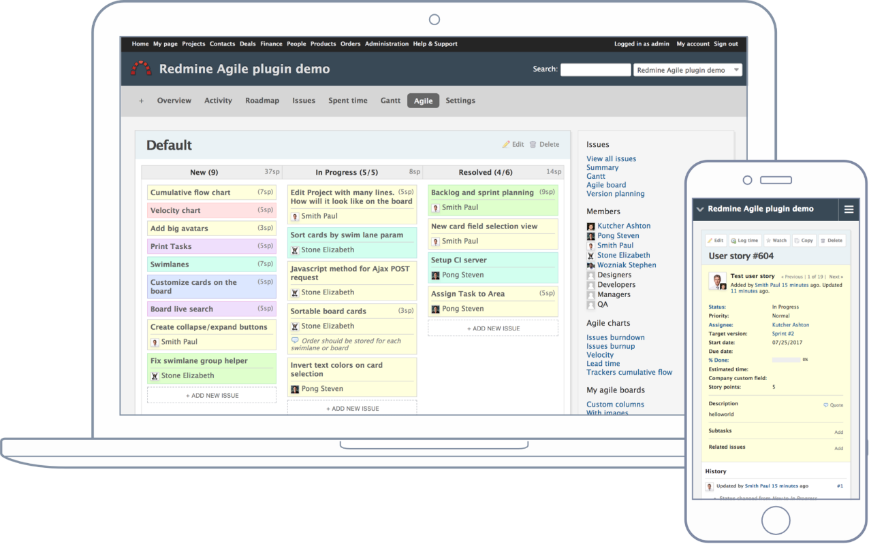


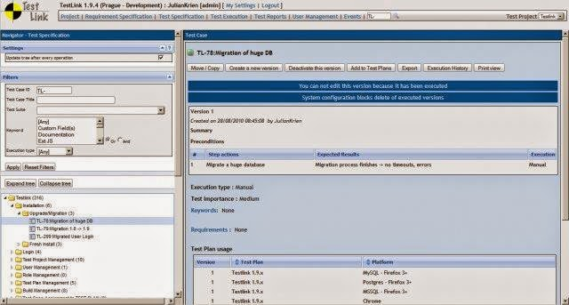

Algunas herramientas de gestion

